Slide 1
감성분석과 키워드 추출
네이버 영화 리뷰 데이터를 중심으로
3조
이호재, 한아영, 박주영
천서희, 이성민, 이승윤

Slide 2
목차
01
02
03
04
프로젝트
동기 소개 및 개요
모델링팀 작업
키워드 추출팀 작업
최종 결론

Slide 3
01
프로젝트 동기
01
자연어 처리 감성분석 및 키워드 추출에 대한 관심
02
제한된 시간 내에 수행가능한 프로젝트
03
확보된 데이터 및 풍부한 references

Slide 4
01
전체 프로젝트 개요
데이터 전처리
감성 분석
모델링
키워드 추출
PyKoSpacing
Mecab / Okt
CNN
RNN
LSTM / BiLSTM
GRU
CNN+LSTM
Logistic Regression
TextRank

Slide 5
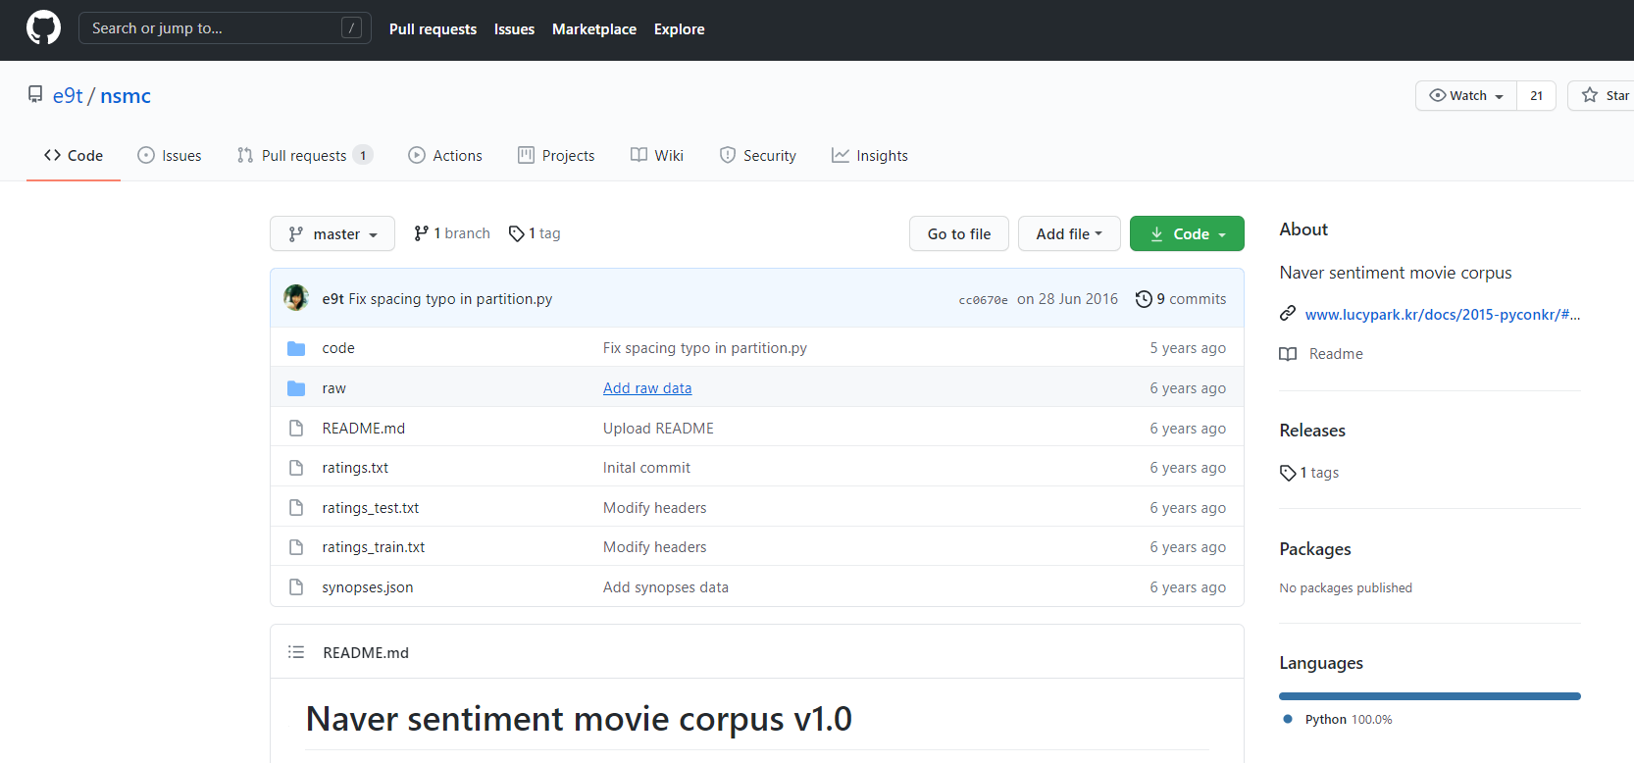
02
모델링
2.1. 데이터 소개
출처: https://github.com/e9t/nsmc

Slide 6
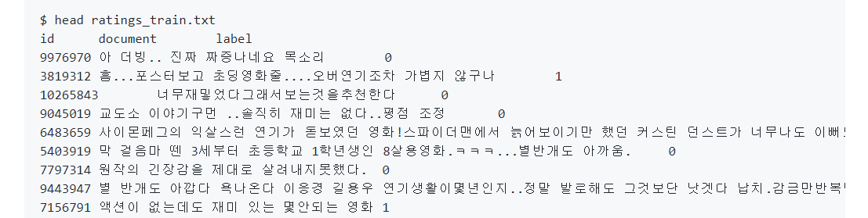
02
모델링
2.1. 데이터 소개
<데이터 샘플>
고유 ID
리뷰 텍스트
긍 •부정 label

Slide 7
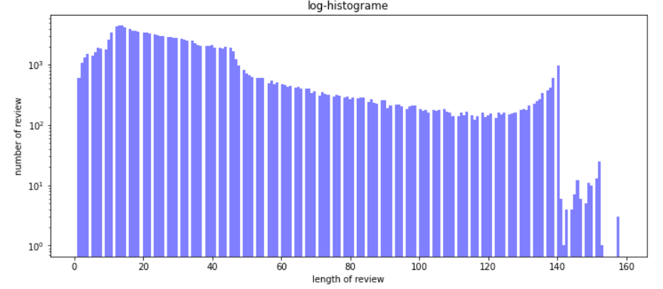
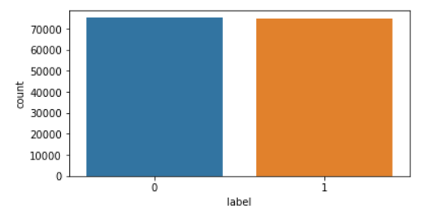
02
모델링
2.1. 간단한 데이터 EDA
<긍•부정 비율>
<텍스트 길이 분포>
다루기 용이한 데이터

Slide 8
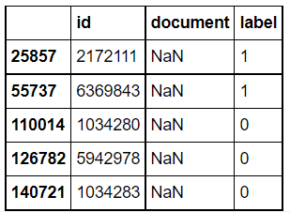

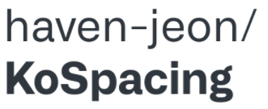
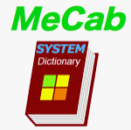
02
모델링
2.2. 전처리 과정 1
Null 제거
특수 문자
제거
PyKoSpacing
Mecab
불용어 제거
['의','가','이','은','들','는','좀','잘','걍','과','도','를','으로','자','에','와','한','하다','흠','아','더']

Slide 9

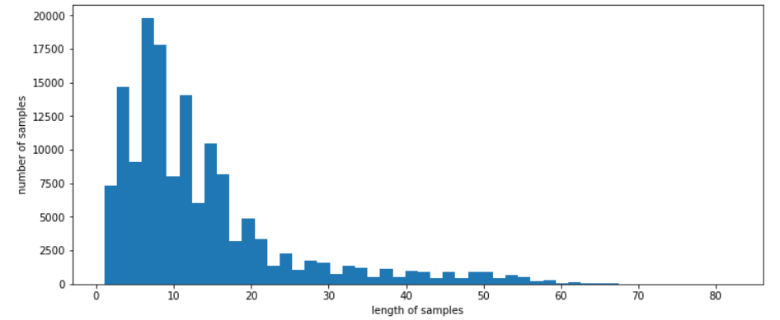
02
모델링
2.2. 전처리 과정 2
Word frequency
계산
Tokenizer
Padding
Threshold = 3
Tensorflow.keras의 Tokenizer 사용
MAXLEN = 50
전체 문장의 약 97%가 MAXLEN값 이내에 포함

Slide 10
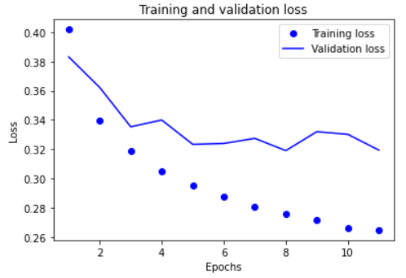
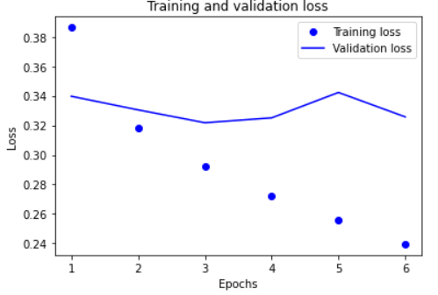
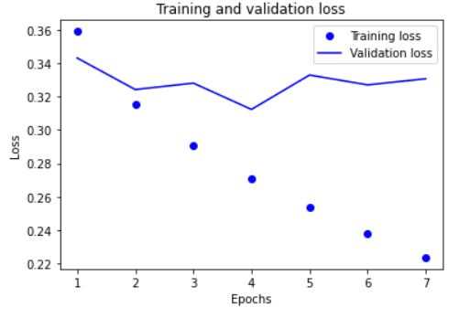
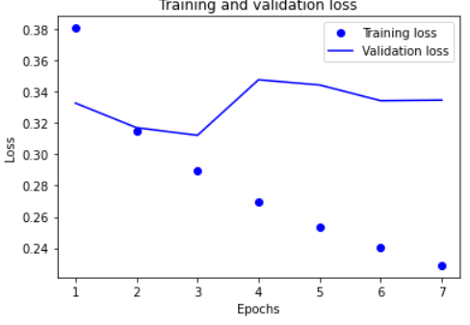
02
모델링
2.3. 모델 성능 비교
CNN
LSTM
Model | Test Accuracy
CNN | 86.5%
LSTM | 86.3%
BiLSTM | 86.2%
CNN+LSTM | 85.8%
GRU | 84.5%
RNN | 80.9%
BiLSTM
GRU
레이어 구성, (하이퍼)파라미터, optimizer 등 학습에 영향을 줄 요소 통일
네이버 영화 리뷰 Test 데이터 기준

Slide 11
02
모델링
2.4. 모델 선정
Model | Test Accuracy
CNN | 86.5%
LSTM | 86.3%
BiLSTM | 86.2%
CNN+LSTM | 85.8%
GRU | 84.5%
RNN | 80.9%
네이버 영화 리뷰 Test 데이터 기준

Slide 12
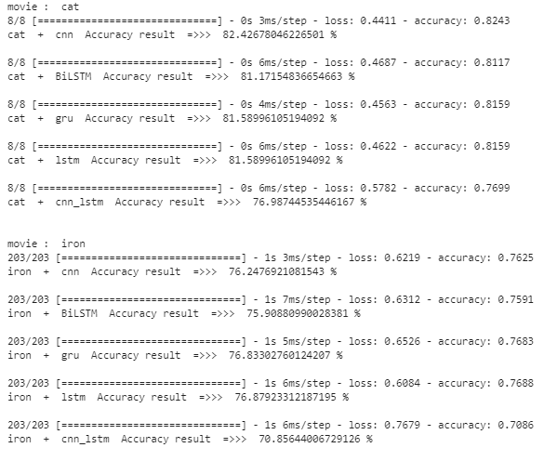
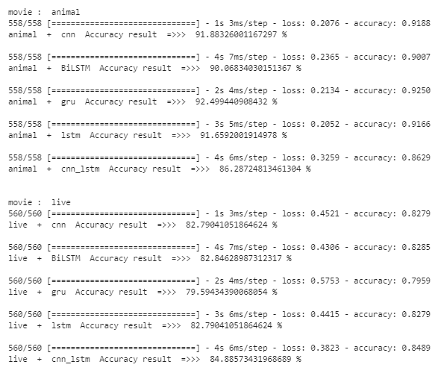
02
모델링
2.4. 모델 선정
(1) 캣츠
(2) 아이언맨 2
(3) 주토피아
(4) 나는 살아있다

